Slide 1


Slide 2
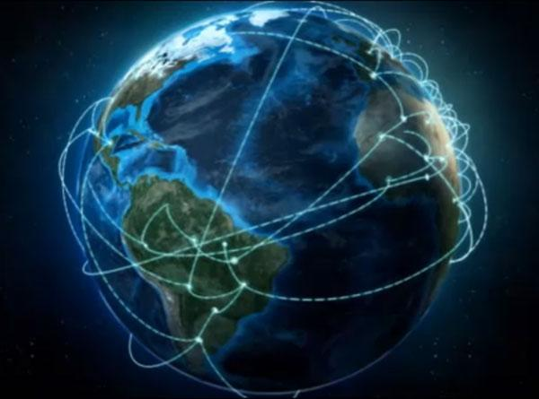
Заняття з елементами тренінгу
«Ми за безпечний інтернет»

Slide 3

Асоціативний кущ
”Інтернет”
Відео про Петрика

Slide 4

Проблемне запитання
“Як захистити себе в мережі Інтернет?”

Slide 5


Вправа «Хто більше?»
Які соціальні мережі ви знаєте?
Метод: робота в групі.

Slide 6

Вправа «Позитивні та негативні сторони мережі Інтернет»
Мета: визначити позитивні та негативні сторони
Інтернету
Метод: робота в групі.

Slide 7

Вправа. «Анонім»
Метод: індивідуальна робота.

Slide 8

Інтерактивна гра ”Казка про Скріпочку”
Мета: в ігровій формі розповісти про один із можливих випадків шантажу
та проговорити основні правила знайомства в Інтернеті.
Метод: індивідуальна робота.
Казка про Скріпочку

Slide 9

Методичний прийом «Інтернет-Світлофор»
Мета: розробка правил поведінки в Інтернеті.
Метод: індивідуальна робота
червона-«Так робити неможна!»
жовта- «Будь уважний!»
зелена- «Роби так!»

Slide 10
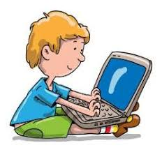

Інтернет-залежність
Відео «Комп’ютерна залежність»
Залежність від гаджетів

Slide 11

Анкета
«Рівень поведінки в Інтернеті»

Slide 12

Вправа. Правила розумного користувача Інтернету
Мета: визначити правила безпечного використання
Інтернету
Метод: обговорення в групі

Slide 13
Правила розумного користувача Інтернету
Я буду поводитись в Інтернеті чемно і не ображати інших.
Я буду залишати негарні веб-сайти.
Я буду зберігати свій пароль в таємниці.

Slide 14
Я буду розповідати своїм батькам про проблеми й користуватися їхньою підтримкою.
Я буду шукати цікаві веб-сайти й ділитися посиланнями зі своїми друзями.
Я знаю, що можна бути легко обманутим і не буду повідомляти реальні імена, адреси й номери телефонів.
Відео “Правила Інтернет- безпеки”

Slide 15

Вправа «Пакуємо папки»
Мета: провести рефлексію заняття
Метод: індивідуальна робота

Slide 16
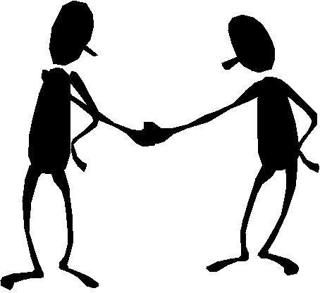
До нових зустрічей!

